Slide 1
计算机组成原理
第6章 中央处理器

Slide 2
中央处理器（CPU）是整个计算机的核心，它包括运算器和控制器。本章着重讨论CPU的功能和组成，控制器的工作原理和实现方法，微程序控制原理，基本控制单元的设计以及先进的CPU系统设计技术。

Slide 3
6.1 中央处理器的功能和组成
6.1.1 CPU的功能
计算机的工作过程就是程序的运行过程，也就是在控制器的控制下逐条执行程序中各指令的过程。在程序运行过程中，计算机的各部件在控制器的控制下有条不紊地工作，在各部件之间流动的指令和数据形成了指令流和数据流。
Notes:
需要注意的是，这里的指令流和数据流都是程序运行的动态概念，它不同于程序中静态的指令序列，也不同于存储器中数据的静态分配序列。指令流指的是处理器执行的指令序列，数据流指的是根据指令操作要求依次存取数据的序列。

Slide 4
从程序运行的角度来看，控制器的基本功能是对指令流和数据流在时间与空间上实施正确的控制。
对指令流的控制：指令流出的控制;指令分析与执行的控制;指令流向的控制

Slide 5
对数据流的控制主要应包括对数据的流入与流出的控制；对数据变换、加工等操作的控制。
对于冯·诺依曼结构的计算机而言，数据流是根据指令流的操作而形成的，也就是说数据流是由指令流来驱动的。

Slide 6
6.1.2 CPU中的主要寄存器
CPU中的主要寄存器是用来暂时保存在运算和控制过程中的中间结果、最终结果以及控制、状态信息的，它又可分为通用寄存器和专用寄存器两种。
1.通用寄存器
通用寄存器可用来存放原始数据和运算结果，有的还可以作为变址寄存器、计数器、地址指针等。通用寄存器一般可以由CPU直接访问。

Slide 7
6.1.2 CPU中的主要寄存器
CPU中的主要寄存器是用来暂时保存在运算和控制过程中的中间结果、最终结果以及控制、状态信息的，它又可分为通用寄存器和专用寄存器两种。
2.专用寄存器
专用寄存器是专门用来完成某一种特殊功能的寄存器。CPU中至少要有五个专用的寄存器。它们是：程序计数器（PC）、指令寄存器（IR）、存储器地址寄存器（MAR）、存储器数据寄存器（MDR）、状态标志寄存器（PSWR）。

Slide 8
⑴ 程序计数器（PC）
程序计数器用来存放正在执行的指令地址或接着要执行的下条指令地址。
Notes:
对于顺序执行的情况，PC的内容应不断地增量（加“1”），以控制指令的顺序执行。
在遇到需要改变程序执行顺序的情况时，将转移的目标地址送往PC，即可实现程序的转移。在有些情况下除需要改变PC的内容外，还需要保留PC过去的内容，以便返回时使用。

Slide 9
⑵ 指令寄存器（IR）
指令寄存器用来存放从存储器中取出的指令。
Notes:
当指令从主存取出暂存于指令寄存器之后，在执行指令的过程中，指令寄存器的内容不允许发生变化，以保证实现指令的全部功能。

Slide 10
(3) 存储器地址寄存器（MAR）
存储器地址寄存器用来保存当前CPU所访问的主存单元的地址。
Notes:
当CPU和主存进行信息交换，无论是CPU向主存存/取数据时，还是CPU从主存中读出指令时，都要使用存储器地址寄存器和数据寄存器。

Slide 11
(4) 存储器数据寄存器（MDR）
存储器数据寄存器用来暂时存放由主存储器读出的一条指令或一个数据字；反之，当向主存存入一条指令或一个数据字时，也暂时将它们存放在存储器数据寄存器中。

Slide 12
⑸ 状态标志寄存器（PSWR）
状态标志寄存器用来存放程序状态字的。程序状态字的各位表征程序和机器运行的状态，是参与控制程序执行的重要依据之一。
Notes:
它主要包括两部分内容：一是状态标志，如：进位标志（C）、结果为零标志（Z）等，大多数指令的执行将会影响到这些标志位；二是控制标志，如：中断标志、陷阱标志等。

Slide 13
⑸ 状态标志寄存器
8086的状态标志寄存器共16位，包括九个标志位，其中六个为状态标志，三个为控制标志。
零
标志位
辅助进
标志位
校验
标志位
进位标志位
溢出
标志位
符号
标志位
15
0
OF
DF
IF
TF
SF
ZF
AF
PF
CF
方向
标志
中断允许标志
陷阱标志
Notes:
它主要包括两部分内容：一是状态标志，如：进位标志（C）、结果为零标志（Z）等，大多数指令的执行将会影响到这些标志位；二是控制标志，如：中断标志、陷阱标志等。

Slide 14
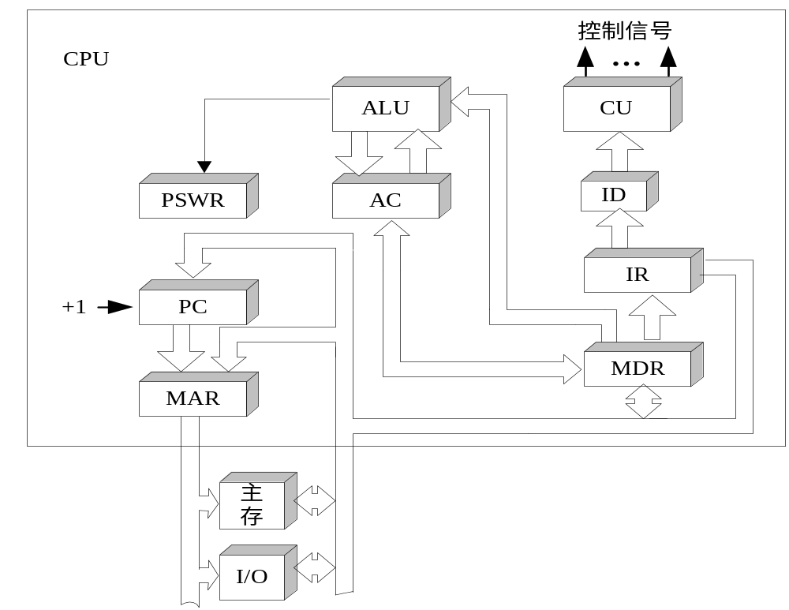
6.1.3 CPU的组成

Slide 15
控制器的主要功能有：
⑴从主存中取出一条指令，并指出下一条指令在主存中的位置。
⑵对指令进行译码或测试，产生相应的操作控制信号，以便启动规定的动作。
⑶指挥并控制CPU、主存和输入/输出设备之间的数据流动方向。

Slide 16
运算器的主要功能有：
⑴执行所有的算术运算；
⑵执行所有的逻辑运算，并进行逻辑测试。

Slide 17
例：CPU结构如图所示，其中有一个累加器AC、一个状态条件寄存器和其他四个寄存器，各部分之间的连线表示数据通路，箭头表示信息传送方向。
（1）表明图中四个寄存器的名称。
（2）简述指令从主存取到控制器的数据通路。
（3）简述数据在运算器和主存之间进行存取访问的数据通路

Slide 18
主存储器M
CPU
a
c
AC
b
ALU
d
＋1
状态寄存器
操 作
控制器
主存M→MDR→指令寄存器IR→操作控制器
MAR先置数据地址，M→MDR→ALU→AC
MAR先置数据地址，AC→MDR→M

Slide 19
6.1.4 CPU的主要技术参数
1.字长
2.内部工作频率
3.外部工作频率
4.前端总线频率
5.QPI数据传输速率
6.片内Cache的容量
7.工作电压
8.地址总线宽度
9.数据总线宽度
10.制造工艺

Slide 20
6.2 控制器的组成和实现方法
控制器是计算机系统的指挥中心，它把运算器、存储器、输入/输出设备等部件组成一个有机的整体，然后根据指令的要求指挥全机的工作。

Slide 21
1.指令部件
指令部件的主要任务是完成取指令并分析指令。指令部件包括：
⑴ 程序计数器（PC）
⑵ 指令寄存器（IR）
⑶ 指令译码器（ID）
⑷ 地址形成部件
Notes:
指令译码器（ID）：指令译码器又称操作码译码器或指令功能分析解释器。暂存在指令寄存器中的指令只有在其操作码部分经过译码之后才能识别出这是一条什么样的指令，并产生相应的控制信号提供给微操作信号发生器。
地址形成部件
根据指令的不同寻址方式，用来形成操作数的有效地址，在微、小型机中，一般不设专门的地址形成部件，而是利用运算器来进行有效地址的计算。

Slide 22
微操作命令序列
……
I/O状态信息
微操作
信号发生器
+1
控制台信息
程序计数器PC
运行状态
…
送MAR
或ALU
状态寄存器
节拍发生器
译码器
地址形成部件
…
中断控制逻辑
时钟
操作码
地址码
指令寄存器IR
指令结束
中断请求

Slide 23
2.时序部件
时序部件能产生一定的时序信号，以保证机器的各功能部件有节奏地进行信息传送、加工及信息存储。时序部件包括：
⑴脉冲源
⑵节拍信号发生器
⑶启停控制逻辑
Notes:
脉冲源
脉冲源用来产生具有一定频率和宽度的时钟脉冲信号，为整个机器提供基准信号。
节拍信号发生器
节拍信号发生器又称脉冲分配器。脉冲源产生的脉冲信号，经过节拍信号发生器后产生出各个机器周期中的节拍信号，用以控制计算机完成每一步微操作。
⑶启停控制逻辑
启停控制逻辑的作用是根据计算机的需要，可靠地开放或封锁脉冲，控制时序信号的发生或停止，实现对整个机器的正确启动或停止。启停控制逻辑保证启动时输出的第一个脉冲和停止时输出的最后一个脉冲都是完整的脉冲。

Slide 24
3.微操作信号发生器
一条指令的取出和执行可以分解成很多最基本的操作，这种最基本的不可再分割的操作称为微操作。微操作信号发生器也称为控制单元（CU）。不同的机器指令具有不同的微操作序列。
4.中断控制逻辑
中断控制逻辑是用来控制中断处理的硬件逻辑。

Slide 25
6.2.2 控制器的硬件实现方法
控制器的输入是机器指令代码，输出是微操作控制信号，因此微操作信号发生器是控制器的核心。
微操作命令序列
微操作控制信号
……
……
I/O状态信息
微操作
信号发生器
+1
控制台信息
程序计数器PC
时序信号
微操作信号发生器
各部件状态
反馈信号
运行状态
…
送MAR
或ALU
状态寄存器
节拍发生器
译码器
地址形成部件
…
操作码译码输出
指令寄存器IR
中断控制逻辑
时钟
操作码
地址码
指令结束
中断请求

Slide 26
根据产生微操作控制信号的方式不同，控制器可分为3种，它们的根本区别在于微操作信号发生器实现方法不同，而控制器中的其它部分基本上是大同小异的。
1.组合逻辑型
这种控制器称为常规控制器或硬布线控制器，它是采用组合逻辑技术来实现的，其微操作序列形成部件是由门电路组成的复杂树形网络。
Notes:
组合逻辑控制器的最大优点是速度快，但是微操作信号发生器的结构不规整，使得设计、调试、维修较困难，难以实现设计自动化。一旦微操作信号发生器构成之后，要想增加新的控制功能是不可能的。

Slide 27
2.存储逻辑型
这种控制器称为微程序控制器，它是采用存储逻辑来实现的，也就是把微操作信号代码化，使每条机器指令转化成为一段微程序并存入一个专门的存储器（控制存储器）中，微操作控制信号由微指令产生。
Notes:
微程序控制器的设计思想和组合逻辑设计思想截然不同。它具有设计规整、调试、维修以及更改、扩充指令方便的优点，易于实现自动化设计，已成为当前控制器的主流。但是，由于它增加了一级控制存储器，所以指令执行速度比组合逻辑控制器慢。

Slide 28
3.组合逻辑和存储逻辑结合型
这种控制器称为PLA控制器，它是组合逻辑技术和存储逻辑技术结合的产物，它克服了两者的缺点，是一种较有前途的方法。

Slide 29
6.3 时序系统与控制方式
时序系统是控制器的心脏，其功能是为指令的执行提供各种定时信号。
6.3.1 时序系统
1.指令周期和机器周期
指令周期是指取指令、分析指令到执行完该指令所需的全部时间。
机器周期通常又称CPU周期，通常把一条指令划分为若干个机器周期，每个机器周期完成一个基本操作。
Notes:
由于各种指令的操作功能不同，有的简单，有的复杂，因此各种指令的指令周期不尽相同。

Slide 30
指令周期＝i×机器周期
取指周期
源周期
指令周期
目的周期
执行周期
Notes:
通常，每个机器周期都有一个与之对应的周期状态触发器。机器运行在不同的机器周期，其对应的周期状态触发器被置“1”，显然，在机器运行的任何时刻只能建立一个周期状态，因此，有一个且仅有一个触发器被置“1” 。

Slide 31
2.节拍
把一个机器周期分为若干个相等的时间段，每一个时间段对应一个电位信号，称为节拍电位信号。
形成有效地址EA
节拍1
取指周期
读取源操作数
节拍2
源周期
源周期
指令周期
目的周期
暂存于C
节拍3
执行周期
Notes:
在一个机器周期内，要完成若干个微操作。这些微操作有的可以同时执行，有的需要按先后次序串行执行。因而需要把一个机器周期分为若干个相等的时间段，每一个时间段对应一个电位信号，称为节拍电位信号。
节拍的宽度取决于CPU完成一次基本操作的时间。

Slide 32
由于不同的机器周期内需要完成的微操作内容和个数是不同的，因此，不同机器周期内所需要的节拍数也不相同。节拍的选取一般有以下几种方法：
    (1)统一节拍法-定长CPU周期。
    (2)分散节拍法-不定长CPU周期
    (3)延长节拍法
    (4)时钟周期插入
Notes:
(1)统一节拍法
以最复杂的机器周期为准定出节拍数，每一节拍时间的长短也以最繁的微操作作为标准。这种方法采用统一的、具有相等时间间隔和相同数目的节拍，使得所有的机器周期长度都是相等的，因此称为定长CPU周期。
(2)分散节拍法
按照机器周期的实际需要安排节拍数，需要多少节拍，就发出多少节拍，这样可以避免浪费，提高时间利用率。由于各机器周期长度不同，又称为不定长CPU周期。
(3)延长节拍法
在照顾多数机器周期要求的情况下，选取适当的节拍数，作为基本节拍，如果在某个机器周期内统一的节拍数无法完成该周期的全部微操作，则可以延长节拍。
(4)时钟周期插入
在一些微型机中，时序信号中不设置节拍，而直接使用时钟周期信号。一个机器周期中含有若干个时钟周期，时钟周期的数目取决于机器周期内完成微操作的多少及相应功能部件的速度。一个机器周期的基本时钟周期数确定之后，还可以不断插入等待时钟周期。

Slide 33
M
T₁
T₂
T₃
T₄
T₁
T₂
T₃
T_{w}
T_{w}
T₄
M’

Slide 34
3.工作脉冲
在节拍中执行的有些操作需要同步定时脉冲，为此，在一个节拍内常常设置一个或几个工作脉冲，作为各种同步脉冲的来源。工作脉冲的宽度只占节拍电位宽度的1/n，并处于节拍的末尾。
Notes:
在只设置机器周期和时钟周期的微型机中，一般不再设置工作脉冲，因为时钟周期既可以作为电位信号，其前后沿又可以作为脉冲触发信号。

Slide 35
4.多级时序系统
M₁
M₂
T₁
T₂
T₃
T₄
P
Notes:
小型机中常采用机器周期、节拍、工作脉冲三级时序系统。每个机器周期M中包括若干节拍，每个节拍内有一个脉冲。在机器周期间、节拍电位间、工作脉冲间既不允许有重叠交叉，也不允许有空隙，应该是一个接一个的准确连接。

Slide 36
T₁
T₂
T₃
T₄
T₁
T₂
T₃
T₁
T₂
T₃
取指周期M₁
存储器读周期M₂
存储器写周期M₃
指令周期

Slide 37
6.3.2 控制方式
1.同步控制方式
同步控制方式即固定时序控制方式，各项操作都由统一的时序信号控制，在每个机器周期中产生统一数目的节拍电位和工作脉冲。由于不同的指令，操作时间长短不一致，同步控制方式应以最复杂指令的操作时间作为统一的时间间隔标准。
Notes:
这种控制方式设计简单，容易实现，但是对于许多简单指令来说会有较多的空闲时间，造成较大数量的时间浪费，从而影响了指令的执行速度。
在同步控制方式中，各指令所需的时序由控制器统一发出，所有微操作都与时钟同步，所以又称为集中控制方式或中央控制方式。

Slide 38
2.异步控制方式
异步控制方式即可变时序控制方式。各项操作不采用统一的时序信号控制，而根据指令或部件的具体情况决定，需要多少时间，就占用多少时间。
Notes:
异步控制采用不同时序，没有时间上的浪费，因而提高了机器的效率，但是控制比较复杂。
由于这种控制方式没有统一的时钟，而是由各功能部件本身产生各自的时序信号自我控制，故又称为分散控制方式或局部控制方式。

Slide 39
3.联合控制方式
这是同步控制和异步控制相结合的方式。实际上现代计算机中几乎没有完全采用同步或完全采用异步的控制方式，大多数是采用联合控制方式。通常的设计思想是：在功能部件内部采用同步方式或以同步方式为主的控制方式，在功能部件之间采用异步方式。

Slide 40
6.3.3 指令执行的基本过程
一条指令执行过程可以分为三个阶段：取指令阶段、分析取数阶段和执行阶段。
1.取指令阶段
取指令阶段完成的任务是将现行指令从主存中取出来并送至指令寄存器中去。

Slide 41
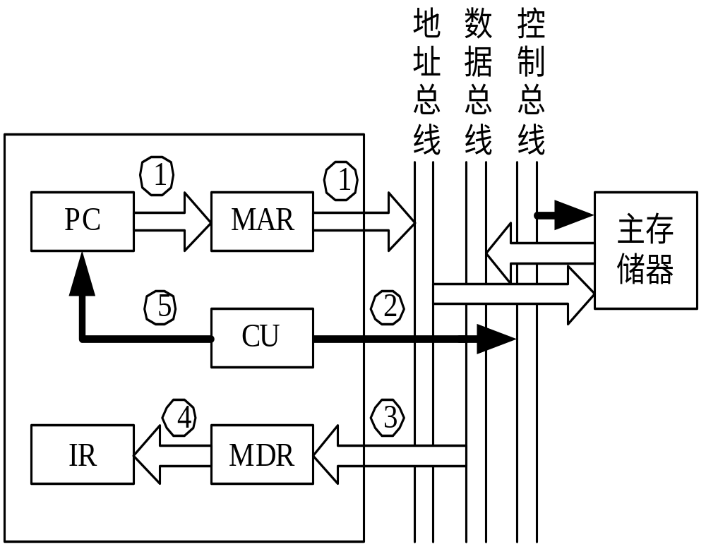
①将程序计数器（PC）中的内容送至存储器地址寄存器（MAR），并送地址总线（AB）。(PC)→MAR

Slide 42
②由控制单元（CU）经控制总线（CB）向主存发读命令。 Read

Slide 43
③从主存中取出的指令通过数据总线（DB）送到存储器数据寄存器（MDR）。 M(MAR) →MDR

Slide 44
④将MDR的内容送至指令寄存器（IR）中。 (MDR)→IR

Slide 45
⑤将PC的内容递增，为取下一条指令做好准备。 (PC)＋1→PC

Slide 46
以上这些操作对任何一条指令来说都是必须要执行的操作，所以称为公共操作。

Slide 47
2.分析取数阶段
取出指令后，机器立即进入分析指令阶段，指令译码器ID可识别和区分不同的指令类型及各种获取操作数的方法。由于各条指令功能不同，寻址方式也不同，所以分析取数阶段的操作是各不相同的。

Slide 48
3.执行阶段
执行阶段完成指令规定的各种操作，形成稳定的运算结果，并将其存储起来。
计算机的基本工作过程可以概括成为取指令、分析取数、执行指令，然后再取下一条指令，……。如此周而复始，直至遇到停机指令或外来的干预为止。

Slide 49
6.3.4 指令的微操作序列
控制器在实现一条指令的功能时，总要把每条指令分解成为一系列时间上先后有序的最基本、最简单的微操作，即微操作序列。微操作序列是与CPU的内部数据通路密切相关的，不同的数据通路就有不同的微操作序列。

Slide 50
1.加法指令ADD R₁,@R₀
这条指令完成的功能是把R₀的内容作为地址送到主存以取得第一操作数，再与R₁的内容相加，最后将结果送回主存中。即实现：
((R₀))＋(R₁)→(R₀)

Slide 51
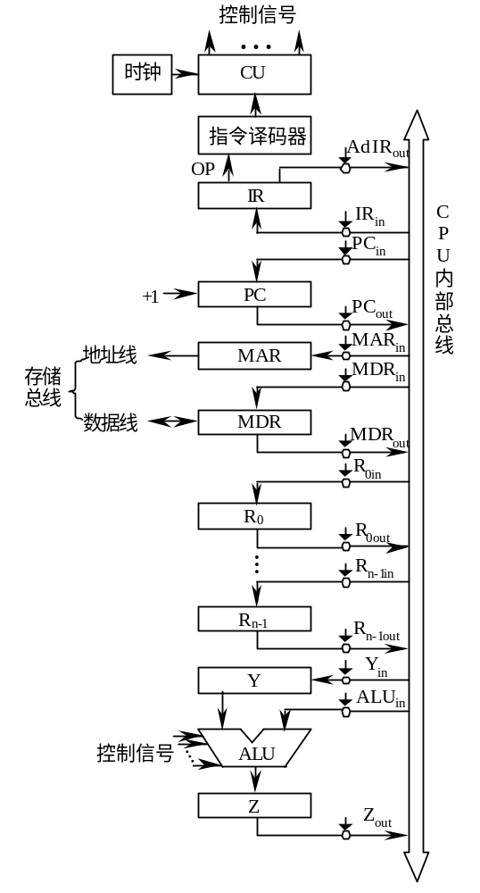
字母加下标in表示该部件的接收控制信号，实际上就是该部件的输入开门信号；字母加下标out表示该部件的发送控制信号，实际上就是该部件的输出开门信号。

Slide 52
6.3 时序系统与控制方式
(1)取指周期
① PC_{out}和MAR_{in}有效，完成PC经CPU内部总线送至MAR的操作，记作(PC)→MAR；
② 通过控制总线（图中未画出）向主存发读命令，记作Read；
③ 存储器通过数据总线将MAR所指单元的内容（指令）送至MDR，记作M(MAR)→MDR；

Slide 53
6.3 时序系统与控制方式
(1)取指周期
④ MDR_{out}和IR_{in}有效，将MDR的内容送至IR，记作(MDR)→IR。至此，指令被从主存中取出，其操作码字段开始控制CU。
⑤ 使PC内容加1，记作(PC)+1→PC。

Slide 54
6.3 时序系统与控制方式
这条指令的微操作序列的第①～⑤步为取指令阶段的公共操作，它完成的任务为：
(PC)→MAR
Read
M(MAR)→MDR→IR
(PC)＋1→PC

Slide 55
6.3 时序系统与控制方式
(2)取数周期
取数周期要完成取操作数的任务，被加数在主存中，加数已放在通用寄存器R₁中。
① R_{0out}和MAR_{in}有效，完成将被加数地址送至MAR的操作，记作(R₀)→MAR；
② 向主存发读命令，记作Read；

Slide 56
6.3 时序系统与控制方式
(2)取数周期
③ 存储器通过数据总线将MAR所指单元的内容（数据）送至MDR，同时MDR_{out}和Y_{in}有效，记作M(MAR)→MDR→Y；

Slide 57
6.3 时序系统与控制方式
(3)执行周期
执行周期完成加法运算，并将结果写回主存。
① R_{1out}和ALU_{in}有效，同时CU向ALU发“ADD”控制信号，使R₁的内容和Y的内容相加，结果送寄存器Z中，记作(R₁)+Y→Z；
② Z_{out}和MDR_{in}有效，将运算结果送MDR，记作(Z)→MDR。
③ 向主存发写命令，记作Write。

Slide 58
6.3 时序系统与控制方式
2.转移指令JC A
这是一条条件转移指令，若上次运算结果有进位（C=1），就转移；若上次运算结果无进位（C=0），就顺序执行下一条指令。设A为位移量，转移地址等于PC的内容加位移量。
(1)取指周期
与上条指令的微操作序列完全相同。

Slide 59
6.3 时序系统与控制方式
(2)执行周期
如果有进位（C=1），则完成(PC)+A→PC的操作，否则跳过以下几步。
① PC_{out}和Y_{in}有效，记作(PC)→Y（C=1）；
② Ad IR_{out}和ALU_{in}有效，同时CU向ALU发“ADD”控制信号，使IR中的地址码字段A和Y的内容相加，结果送寄存器Z，记作Ad(IR)+Y→Z （C=1） ；

Slide 60
6.3 时序系统与控制方式
(2)执行周期
③ Z_{out}和PC_{in}有效，将运算结果送PC，记作(Z)→PC （C=1） 。

